Slide 1
Информация в таблицах
Занятие №1

Slide 2
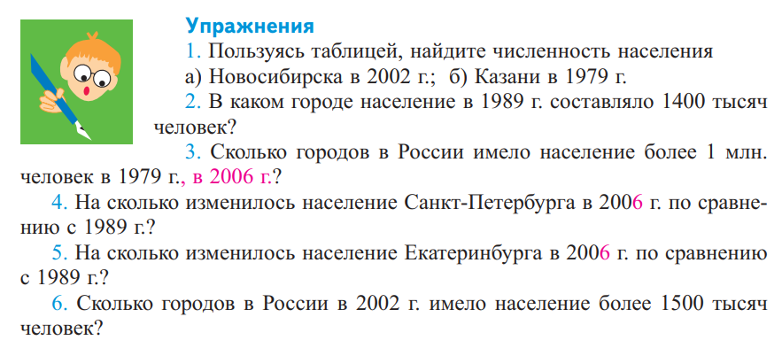
Таблица 1

Slide 3
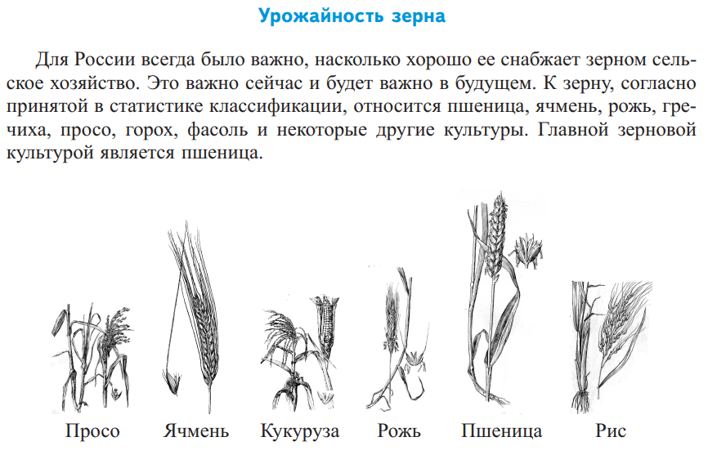

Slide 4


Slide 5
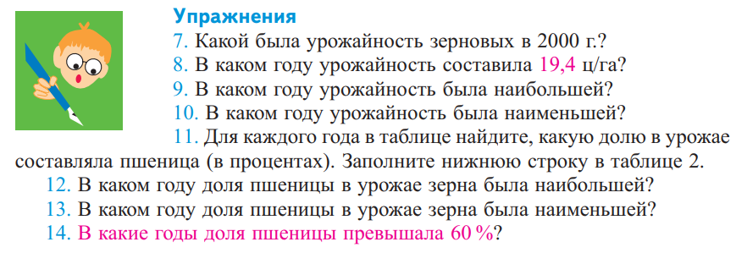
Таблица 2

Slide 6
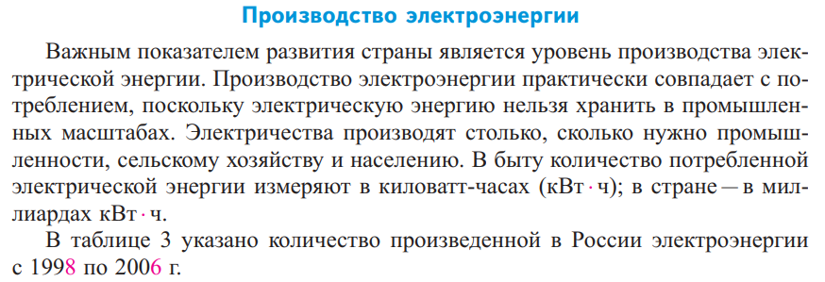


Slide 7

Таблица 3

Slide 8
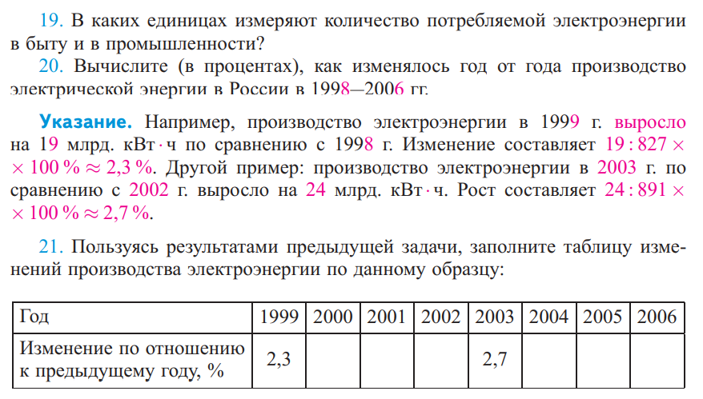
Таблица 3

Slide 9
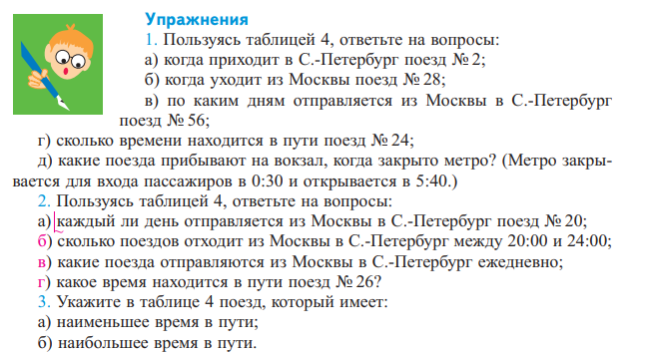
Таблица 4

Slide 10
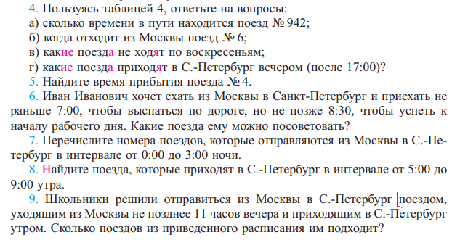
Таблица 4

